Slide 1
Prof. Mario Malizia
www.mariomalizia.it
www.didatticaagocce.it
mail@mariomalizia.it
Tel. 330700022

Slide 2
La Prova scritta
Progetto Scuola inclusiva: La teoria; L’Organizzazione; La Pratica didattica; il Controllo
Analisi traccia Scuola Infanzia
Analisi traccia Scuola Primaria
Analisi traccia Scuola Secondaria di 1° Grado
Esempio di elaborato per la Scuola Secondaria di 2° Grado
APPROFONDIRE:
Bisogni Educativi Speciali (come riconoscerli e soddisfarli)
Metodologie e Strategie didattiche appropriate (cooperative)
Relazione di aiuto e Mediazione didattica (come praticarle in modo scientifico)
Intelligenza emotiva (come è utilizzata dal docente e come operare perché anche
gli studenti la maturino)
Progettazione Curricolo e attività didattiche (dal Curricolo al P.E.I. e al Progetto di vita)
Allestimento del contesto di apprendimento (I facilitatori dell’apprendimento)

Slide 3
Prof. Mario Malizia
www.mariomalizia.it - www.didatticaagocce.it - mail@mariomalizia.it - 330700022
Progetto
Scuola inclusiva

Slide 4
Soggetti con varie difficoltà
Bisogni Educativi
Speciali
Soggetti
con
D.S.A.
Soggetti con disabilità
DIRETTIVA del 27.12.2012
ALUNNI CON DISABILITÀ, CON D.S.A., CON SVANTAGGIO SOCIO ECONOMICO, LINGUISTICO, SOCIO-CULTURALE

Slide 5
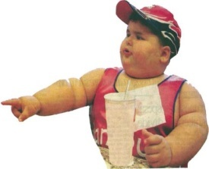
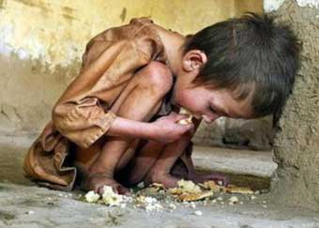
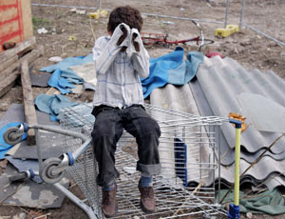
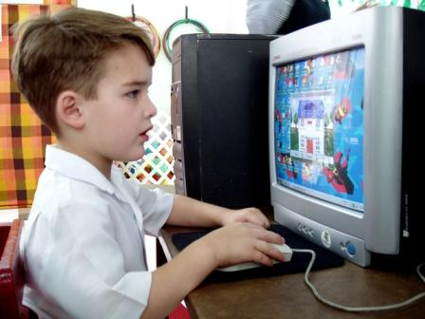
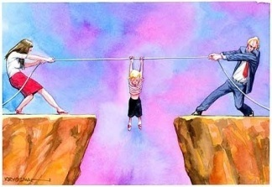
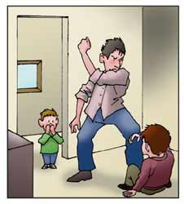
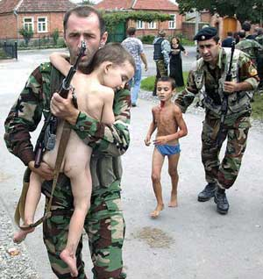
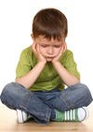
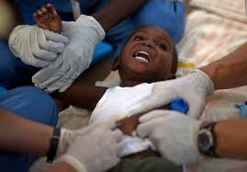
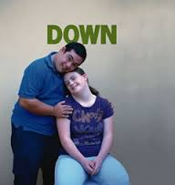
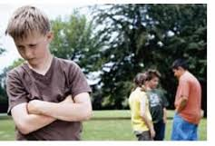
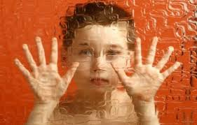
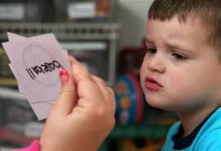
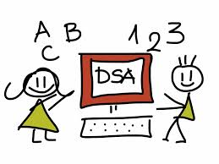
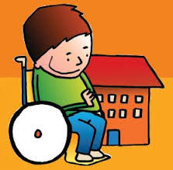
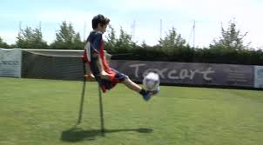
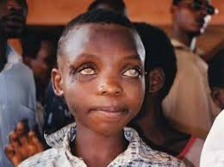
stranieri
obesi
denutriti
poveri
trascurati
contesi
Soggetti con varie difficoltà
maltrattati
in guerra
abbandonati
iperprotetti
indisposti
malati
Soggetti
con
D.S.A.
sindrome Down
Disturbi Spettro Autistico
(Asperger – Autismo)
Disabilità intellettiva
Soggetti con disabilità
SOGGETTI/PERSONA
con Dislessia
con Disgrafia
con Disortografia
con Discalculia
carrozzati
mutilati
Non vedenti
sordo-muti

Slide 6
Soggetti con varie difficoltà
Soggetti con disabilità
Soggetti con D.S.A.
stranieri
malati
sindrome di Down
sindrome
di Asperger
dislessia
obesi
trascurati
disgrafia
denutriti
autismo
carrozzati
poveri
contesi
Disturbi Intellettivi Intellettivi
discalculia
maltrattati
in guerra
mutilazioni
Sordomutismo
abbandonati
disortografia
iperprotetti
non vedenti
indisposti
Bisogni Educativi Speciali
B. E.S.

Slide 7
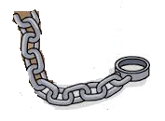
Soggetti con varie difficoltà
Soggetti con disabilità
Soggetti con D.S.A.
S
B
E
D
O
C
E
N
T
E
P.E.I.
scuola
P.A.I.
P.D.P.

Slide 8
Problematicità
Disagi – Difficoltà - Bisogni
Condizioni socio-economico-familiari
Disturbi Specifici di Apprendimento
Disabilità diversificate
Disadattamento
Eterogeneità
Diversità di comportamenti
Diversità di atteggiamenti
Diversità di dotazione conoscitiva

Slide 9
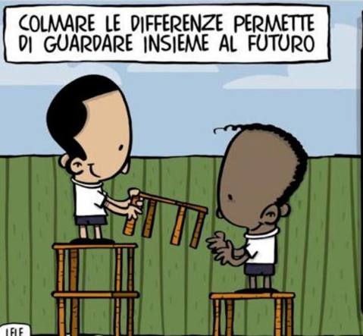
Scuola inclusiva
La Scuola
di tutti e di ciascuno
P.A.I.
P.A.I.

Slide 10
S T R U M E N T I
P.D.P.
P.A.I.
P.E.I.
Piano Annuale
per l’Inclusività
Piano Educativo
Individualizzato
Piano Didattico
Personalizzato

Slide 11
Composizione DELLA CLASSE … n. … alunni
Eterogenea per L I M I T I e POTENZIALITÀ individuati
tenendo conto del criterio della democraticità, funzionale ad assicurare il rispetto del principio costituzionale
che fa riferimento a Una scuola di tutti e di ciascuno – Indicazioni Nazionali per il curricolo e linee-guida Secondaria 2° Grado
RISPETTO
PER OGNI DIVERSITÀ
ATTENZIONE
alla DIDATTICA e all’ORGANIZZAZIONE
Condizioni di ben-essere
Sperimentazione
Mediazione Didattica
Relazione di Aiuto
Clima sociale
Metodo Scientifico

Slide 12
CONTESTO caratterizzante la scuola inclusiva
Interdipendenza
sperimentazione
ricerca – scoperta - Sorpresa
Cooperazione
Integrazione
Interazione
Ambiente strutturato
Progettazione
Qualità dei Processi
5
4
3
(Profilo delle competenze al termine dei due
Cicli di Istruzione e Formazione)
2
1

Slide 13
Classe …..
Clima Sociale e relazionale
Relazione d’aiuto
Rispetto
di ogni DIVERSITÀ
Alunni n.20
di cui:
Uno con disturbo dello spettro autistico e
disabilità mentale medio grave
Uno con Dislessia
Uno con Discalculia
ATTENZIONE
alla
DIDATTICA
Criterio allestimento
“ETEROGENEITÀ CONTROLLATA”
SCIENTIFICITÀ
delle
proposte
caratteristiche
Attività
SPERIMENTALE

Slide 14
IL CRITERIO DI ALLESTIMENTO DELLA CLASSE
TIENE CONTO DEL PRINCIPIO COSTITUZIONALE DELLA DEMOCRATICITÀ
FUNZIONALE
AD ACCOGLIERE QUALSIASI CRITICITÀ
(CONCETTO DI SCUOLA INCLUSIVA)
RIFERIMENTI NORMATIVI
LEGGE 517/77 – LEGGE 104/92
LINEE GUIDA PER LA DISABILITÀ 2009
DIRETTIVA SUI BES 2012
PIANO ANNUALE INCLUSIVITÀ (C.M. n. 8 del 2013 - esplicativa)
INDEX PER L’INCLUSIONE

Slide 15
METODOLOGIA e
MEDIAZIONE DIDATTICA
Dovranno essere adottate METODOLOGIE COOPERATIVE e TECNICHE DIDATTICHE
appropriate alla diversità degli stili di apprendimento di ciascun alunno,
per le quali è necessaria un’adeguata
professionalità docente
metodologie
Cooperative lerning
Peer education
Didattica laboratoriale
Strategie
Modeling – Prompting – Fading
Task Analysis – Chaining
Token Economy – Peer Tutoring

Slide 16
PROFESSIONALITÀ DOCENTE
MEDIAZIONE DIDATTICA
DOCENTE
COMPETENZE
COMPETENZE
COMPETENZE
trasversali
ANALITICA
DIDATTICA
PROGETTUALE
DOCIMOLOGICA
ORGANIZZATIVA
DIGITALE
EPISTEMOLOGICA
COMUNICATIVO-RELAZIONALE

Slide 17
PROFESSIONALITÀ DOCENTE
MEDIAZIONE DIDATTICA
DOCENTE
Mediazione didattica
COMPETENZE
COMPETENZE
Regia
Relazione aiuto
ANALITICA
DIDATTICA
Scaffolding
PROGETTUALE
DOCIMOLOGICA
ORGANIZZATIVA
DIGITALE
EPISTEMOLOGIA
COMUNICATIVO-RELAZIONALE

Slide 18
MODALITÀ
DI VERIFICA E DI VALUTAZIONE
PROVE DI VERIFICA
CRITERI DI VALUTAZIONE
SISTEMA DI CONTROLLO

Slide 19
MODALITÀ
DI VERIFICA E DI VALUTAZIONE
VERIFICA
VALUTAZIONE
CORRISPONDENZA
fra obiettivo di apprendimento perseguito e risultato ottenuto
Per la valutazione dei processi che riguardano gli studenti con disabilità e quelli con Disturbi Specifici di Apprendimento si farà riferimento, rispettivamente
al P.E.I. e al P.D.P.

Slide 20
SCUOLA dell’INFANZIA
Intervento educativo da parte del team insegnanti
di una scuola di periferia di una grande città su un
bambino proveniente da un’altra scuola di età di 5 anni
con difficoltà di comunicazione e integrazione
discontinuità del Processo formativo
Contitolarità
Corresponsabilità
Collegialità
PROGETTO
NO
Attività Didattica
Contesto
(concausa di disagio)
Problematicità
da affrontare
Comunicazione
aspetto cognitivo
Integrazione
aspetto formativo

Slide 21
SCUOLA PRIMARIA
Intervento didattico da parte del team insegnanti
di una scuola di una grande città nella quale sono
presenti un’alunna con sindrome di Down,
un alunno straniero e due alunni con Dislessia e Disgrafia
finalizzato a limitare le loro difficoltà di apprendimento
Attività Didattica
(Percorsi personalizzati)
analisi e studio dei casi
osservazione sistematica
organizzazione contesto
selezione contenuti
scelte metodologiche
mediazione didattica
relazione di aiuto
Attività Didattica
(Percorsi personalizzati)
Contitolarità
Corresponsabilità
Collegialità
Disabilità
PROBLEMATICITÀ
da affrontare
Contesto
(concausa di disagio)
Disadattamento
Dotazione conoscitiva
D.S.A.

Slide 22
SCUOLA SECONDARIA 1° Grado
Argomento specifico
Nel 20° secolo il concetto di INTELLIGENZA EMOTIVA comincia ad entrare nel mondo della ricerca psico-pedegogico-didattica.
Chi sono i maggiori AUTORI che hanno sviluppato il concetto di intelligenza emotiva, come questo concetto si è evoluto nel tempo e come è entrato a far parte nel mondo della scuola.
Quali le METODOLOGIE e le STRATEGIE DIDATTICHE da adottare in una classe al fine di adottare una DIDATTICA INCLUSIVA, funzionale allo sviluppo del concetto di intelligenza emotiva e all’inclusione di tutti gli studenti.
Definire il concetto di intelligenza emotiva; indicare i maggiori autori che hanno sviluppato questo concetto e specificare le metodologie ritenute più idonee per una scuola inclusiva.
Bibliografia
Storia
Indicazioni Nazionali
Pag. 25
Strategie cooperative
Progetto scuola inclusiva

Slide 23
Prof. Mario Malizia
www.mariomalizia.it - www.didatticaagocce.it - mail@mariomalizia.it - 330700022
Esempio
svolgimento della Prova scritta

Slide 24
Secondaria di 2° Grado
La Traccia
Con l’inizio del prossimo anno scolastico comincia per lei un anno di lavoro
con una nuova classe.
Nelle riunioni preliminari avete provveduto a prendere visione
della composizione della classe per poter predisporre adeguatamente il percorso
Il gruppo si presenta, come consuetudine, con caratteristiche variegate (Eterogeneità)
Le informazioni certe (Documentazione sanitaria – Documentazione scolastica)
di cui disponete si riferiscono
alla presenza di un allievo con Disturbo dello Spettro Autistico e Ritardo Mentale
di grado lieve, certificato ex L.104/92 (oggi: Disabilità mentale) - DISABILITÀ
In classe sono presenti anche un allievo con diagnosi di Discalculia e un allievo con diagnosi di Dislessia – D.S.A. Disturbi Specifici dell’Apprendimento

Slide 25
Secondaria di 2° Grado
La Traccia
Con riferimento a questo quadro generale
predisporre le LINEE DI UN PROGETTO DIDATTICO INCLUSIVO,
non rivolto specificamente all’allievo certificato L.104/92 ma all’intero gruppo-classe,
ponendosi nella prospettiva dell’insegnante curricolare
e, volendo, dell’ottica della disciplina per la quale si è abilitati.
Vanno messe in evidenza:
a) le modalità e le procedure di interazione tra i docenti e con altre figure (specialisti, genitori, ecc.);
b) le scelte programmatiche e le azioni didattiche per creare un buon clima di classe e per favorire
l’apprendimento di TUTTI gli allievi - (Facilitatori dell’apprendimento)
c) le modalità per riconoscere e comprendere le emozioni e i sentimenti degli allievi e per favorire una
adeguata espressione e regolazione dei loro stati affettivi - (Psicologia Generale e Psicologia
dell’Apprendimento)

Slide 26
Progettazione e Conduzione
La scuola inclusiva si caratterizza per la sua capacità organizzativa, finalizzata a creare le migliori condizioni perché ognuno degli studenti, indipendentemente dalle problematicità che possano connotalo, trovi il contesto più adatto allo sviluppo delle proprie abilità e all’acquisizione delle necessarie conoscenze per la maturazione delle competenze previste dal profilo d’uscita dall’istituzione scolastica che frequenta e guardi, in prospettiva, al proprio progetto di vita.
L’istituzione scolastica, pertanto, come previsto dalla normativa vigente, articola ogni anno il PIANO ANNUALE DI INCLUSIONE, nel quale tiene conto non solo delle criticità che gli studenti manifestano nel presente, ma anche di quelle che potrebbero presentarsi in corso d’anno per le cause più diverse, e si organizza preventivamente stipulando convenzioni con le università, con le associazioni, con gli enti che operano sul territorio per far fronte anche agli imprevisti.

Slide 27
Progettazione e Conduzione
Ogni progetto didattico, quindi, predisposto per una classe, deve trovare nel PIANO citato le migliori condizioni per operare senza incontrare ostacoli insormontabili e programmare le attività in modo scientifico, alla luce delle criticità che possono emergere dalla diversità che caratterizza ogni persona, ma anche dalla presenza in classe di soggetti con disabilità, con DSA o con Bisogni Evolutivi Speciali di qualsiasi genere.
Ognuno di essi ha bisogno di attenzioni didattiche e psicopedagogiche particolari, che possono essere messe in atto in virtù della conoscenza e dello studio dei documenti clinici, per quanto attiene alle patologie e ai disturbi di vario genere presentati,
e scolastici, per quanto attiene al percorso già realizzato.
Tali conoscenze permettono ai docenti di progettare intenzionalmente e scientificamente un piano di intervento mirato e articolare una dettagliata programmazione delle attività da proporre e sviluppare.

Slide 28
Progettazione e Conduzione
Nel caso specifico, la presenza di uno studente con disturbo dello spettro autistico ed una disabilità mentale lieve, insieme ad altri due soggetti, uno con Dislessia e uno con Discalculia, richiede una complessa organizzazione nella quale possano operare sinergicamente gli insegnanti curricolari e quelli “specializzati per le attività di sostegno agli alunni con disabilità”.
I docenti curricolari, infatti, avvalendosi della professionalità specifica dell’insegnante specializzato, contitolare e corresponsabile di tutta la classe, hanno modo di apportare al progetto didattico complessivo le opportune regolazioni perché tutti i componenti della classe, in virtù della mediazione didattica di tutto il team docente, possano lavorare insieme e vivere l’esperienza scolastica, che non è fatta di sole conoscenze, ma anche di relazionalità, di cooperazione, di confronto, di aiuto reciproco, perché nel futuro prossimo, con l’ingresso in società, possano dimostrare di aver maturato le caratteristiche dell’uomo/cittadino (ALLEATO) delineato nella Carta Costituzionale.

Slide 29
Progettazione e Conduzione
Le linee guida da seguire perché si realizzi, all’interno di una classe, l’inclusione
possono così essere sintetizzate:
A) Convocazione del gruppo di lavoro per l’inclusione
B) Confronto con i genitori per avere chiaro il progetto di vita del ragazzo
Riferimento al portfolio degli anni precedenti dello studente
Coinvolgimento delle associazioni presenti sul territorio
Analisi dei bisogni degli allievi con Disabilità e con Disturbi Specifici dell’apprendimento
Redazione di Piani di Funzionamento e di Piani Didattici Personalizzati
Articolazione di unità di apprendimento con curvature sulle potenzialità degli studenti con Bisogni Educativi Speciali presenti in classe e disponendo, ove necessario, l’utilizzo di strumenti compensativi, come l’utilizzo dei di libri digitali, audiolibri e computer e l’adozione di misure dispensative.

Slide 30
Progettazione e Conduzione
Occorre, inoltre, riconoscere e comprendere gli stati d’animo e le sensazioni provati dagli studenti, soprattutto di quelli che vivono situazioni di disagio provocate da disabilità o da disturbi legati all’apprendimento, adottando le metodologie più opportune e le strategie didattiche più funzionali durante le varie fasi di svolgimento delle attività.
Ciò richiede il ricorso ad una metodologia che possa far da sfondo integratore delle azioni da mettere in atto in campo didattico e questa non può che essere individuata nel COOPERATIVE LEARNING, la quale, praticata assiduamente sulla base della mediazione didattica scientificamente condotta, può contare
sulla cooperazione fra studenti in possesso di competenze diversificate
sul senso di appartenenza ad un gruppo
sul confronto di punti di vista diversi
sul benessere psicologico che si crea operando in gruppo e dividendosi responsabilità ed esiti
sull’interdipendenza positiva che produce e che si configura come sostanziale risultato della finalità perseguita dal sistema nazionale di istruzione e formazione.

Slide 31
una “scaletta” operativa
Analizzo la situazione:
individuo le difficoltà degli alunni, in particolare di quelli con BES, mediante lo studio dei documenti sanitari (se con Disabilità o DSA) mediante il ricorso all’osservazione sistematica, fondata su indicatori scientifici riferiti alle difficoltà emerse;
Alla luce di questi dati progetto percorsi personalizzati funzionali a creare le condizioni migliori di apprendimento in rapporto alle possibilità di ognuno di essi;
Mi avvarrò di metodologie cooperative all’interno delle quali utilizzerò strategie didattiche come il Modeling, il Prompting, il Peer tutoring o altre ritenute, di volta in volta, indispensabili per consentire agli alunni in difficoltà di sentirsi protetti e tranquillizzati e ricorrerò all’utilizzo delle tecnologie didattiche, sia in qualità di supporto alle attività, sia in qualità di strumenti compensativi.
Metterò in atto la mediazione didattica e la relazione di aiuto e, mediante la valutazione formativa potrò costantemente regolare il processo di insegnamento per mettere ogni alunno nelle condizioni più favorevoli al conseguimento dei risultati attesi e più idonei a dare senso ai loro processi di apprendimento e di formazione.

